Slide 1
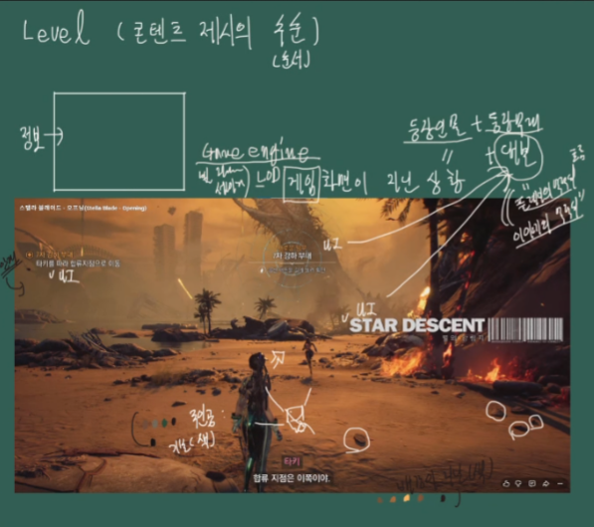
어제 배운 내용

Slide 2
엑셀로 맵 만들기
좌표값을 충분히 활용하자!
(1) 웨이 포인트 : 길을 따라가다보면 보이는 풍경에서 ‘테마＇를 느낄 수 있다.
(2) 랜드마크 : 이정표같은 역할도 함
(3) 테마 : 삶, 문화, 사회 등을 느낄 수 있다. 일상, 여유, 삶의 흔적 등이 묻어난다.
게임의 배경 => (1), (2), (3) 이 3가지가 보여야 한다.
느낌표 (!) => 리드 컨텐츠
너무 대놓고 있으면, 너무 게임이 쉬워지고 재미없어질 수 있다.

Slide 3
재미의 흐름
난이도의 곡선의 흐름 : 몬스터, 퍼즐, 길찾기 등
학습의 곡선의 흐름 : 조작 숙련도
이야기의 흐름(이야기 곡선의 흐름) : 타운 – 필드 – 던전 발단 / 전개 / 위기 / 절정 / 결말
이 3가지, 즉 재미의 흐름이 맵에 보이면 BEST!

Slide 4








그림 | 설명
 | 주인공이 가족과 함께 사는 아파트
 | 24시간 편의점
 | 동네 약국
 | 다있슈
 | 사람을 찾는다는 전단지, 사람을 찾아준다는 전단지
 | 휴대폰 가게
그림 | 설명
 | 대형 마트
 | 24시간 편의점
 | 동네 약국
 | 다있슈
 | 사람을 찾는다는 전단지, 사람을 찾아준다는 전단지
 | 휴대폰 가게

Slide 5
핀터레스트
D&D MAP : 그리드가 포함된 맵
Inkarnate : 무료 맵 제작

Slide 6
